Slide 1
CHỦ ĐỀ 8
PHÉP NHÂN, PHÉP CHIA
BÀI 45
LUYỆN TẬP CHUNG

Slide 2


Thứ sáu ngày 18 tháng 2 năm 2022
Toán
Vở
Toán
Luyện tập (tr30, 31)

Slide 3

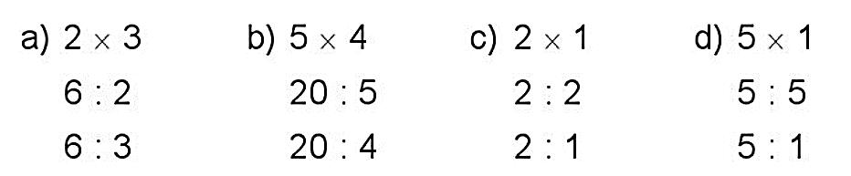
1
Tính nhẩm.
= 8
= 20
= 2
= 5
= 3
= 4
= 1
= 1
= 2
= 5
= 2
= 5

Slide 4
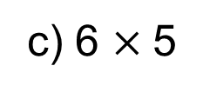
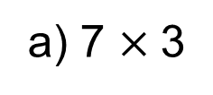
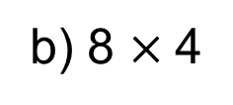
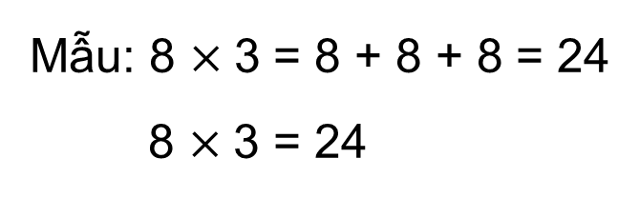
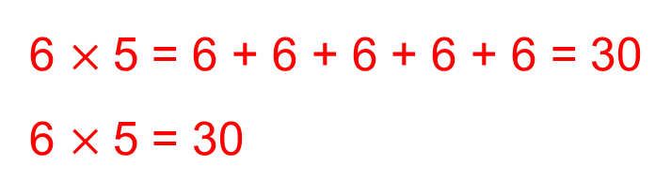
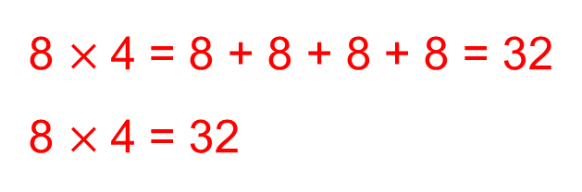
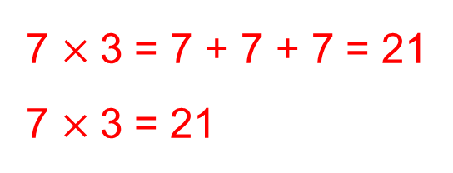
2
Viết tích thành tổng rồi tính (theo mẫu).
a) 7 $×$3
Mẫu: 8 $×$3 = 8 + 8 + 8 = 24
8 $×$3 = 24
7 $×$3 = 7 + 7 + 7 = 21
7 $×$3 = 21
b) 8 $×$4
c) 6 $×$5
8 $×$4 = 8 + 8 + 8 + 8 = 32
8 $×$4 = 32
6 $×$5 = 6 + 6 + 6 + 6 + 6 = 30
6 $×$5 = 30

Slide 5
Thứ sáu ngày 18 tháng 2 năm 2022
Toán
Vở
Toán
Luyện tập (tr30, 31)
Bài 2:
a) 7 x 3
7 x 3 = 7 + 7 + 7 = 21
7 x 3 = 21
b) 8 x 4
8 x 4 =……………......... =……..
8 x 4 =…….

Slide 6
c) 6 x 5
6 x 5 = ………………….. = ….......
Vở
Toán
6 x 5 = ……………

Slide 7
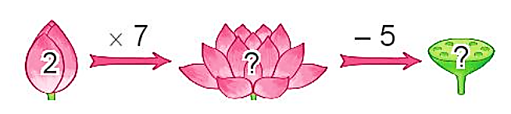
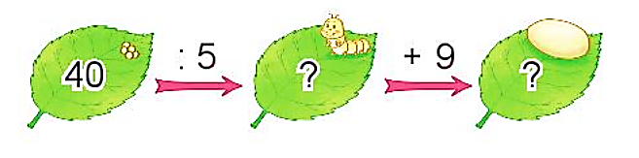
3
Số
?
a)
14
9
b)
8
17

Slide 8
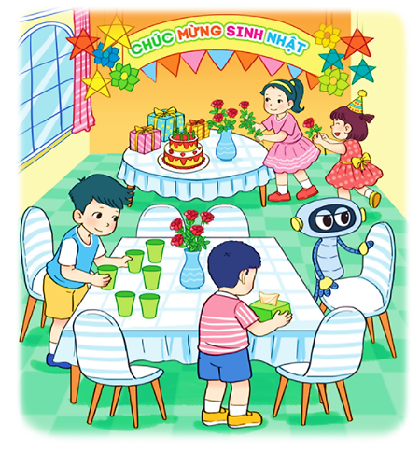
4
Khi chuẩn bị cho buổi sinh nhật, mỗi lọ hoa Mai cắm 5 bông hoa. Hỏi 2 lọ hoa như vậy Mai cắm tất cả bao nhiêu bông hoa?
Khi chuẩn bị cho buổi sinh nhật, mỗi lọ hoa Mai cắm 5 bông hoa. Hỏi 2 lọ hoa như vậy Mai cắm tất cả bao nhiêu bông hoa?

Slide 9
c) 6 x 5
6 x 5 = ………………….. = ….......
Vở
Toán
6 x 5 = ……………
Bài 4:
Bài giải
2 lọ hoa như vậy Mai cắm tất cả số bông hoa là:
5 x 2 = 10 (bông)
Đáp số: 10 bông hoa

